Slide 1


24.《古人谈读书》教学设计
创作人：
马君芳

Slide 2
目录
01
情境导入
02
字词学习
03
朗读感悟
04
探究道理
05
总结拓展

Slide 3
01 情境导入
穿越古今对话

Slide 4

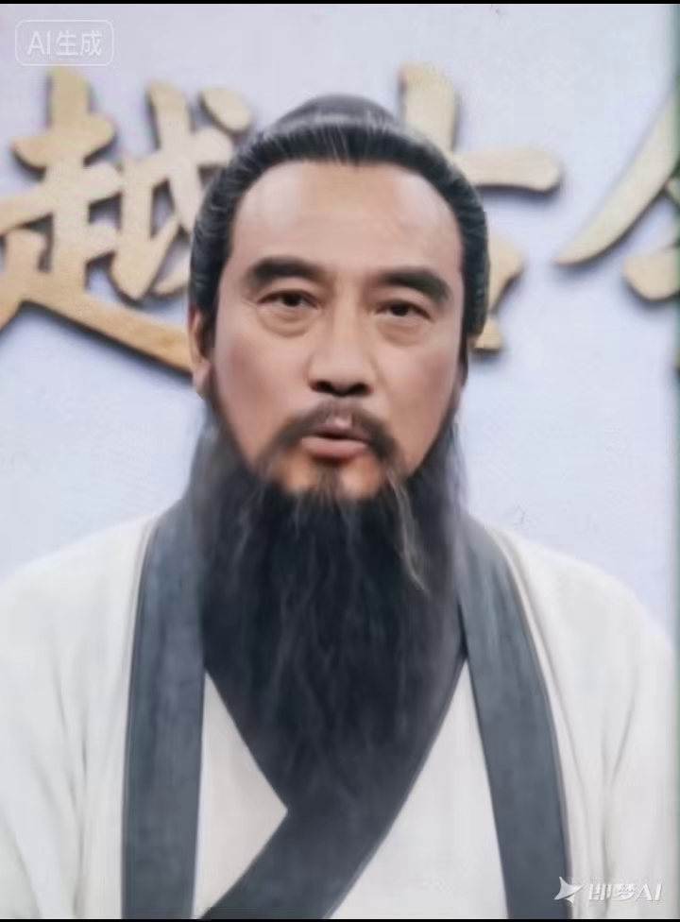
同学们平常都是怎么读书的，是不是认为读书很难，今天我们请来了孔子，为大家说说他对读书的看法。

Slide 5
02
字词学习
夯实基础

Slide 6

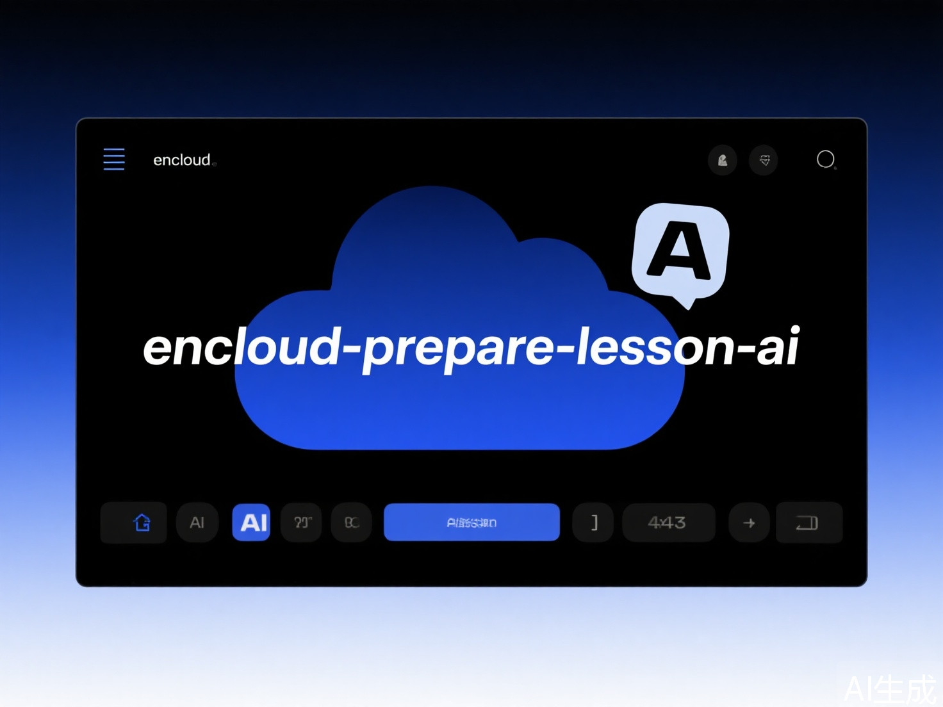
生字认读与正音
★ 本课生字：
① ：chǐ，知耻而后勇耻
② ：zhì，记住的意思③
诲：huì，教导之意④
寝：qǐn，睡觉的意思●
重点提醒：注意“识”在此处读“zhì”，不读“shí”识

Slide 7

书写指导
★ 书写要点：
① 耻：左窄右宽，右边“止”部末横略长
② 笔顺：竖 → 横 → 竖 → 提 → 竖 → 横 → 竖 → 横
③ 诲：言字旁横要短，右边“每”上小下大
④ 注意两个字均为左右结构，左右部件要紧凑

Slide 8
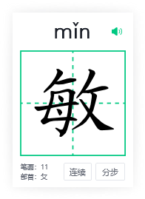
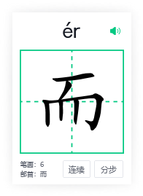
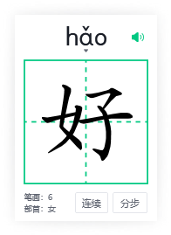
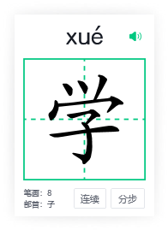
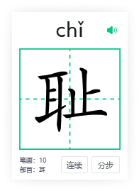
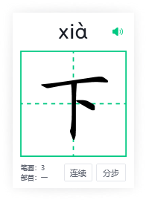
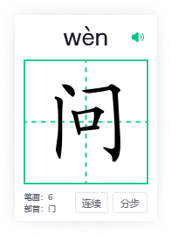
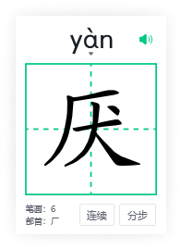
词语解析

Slide 9
03 朗读感悟
品味文言韵律

Slide 10

自由朗读课文
★ 朗读目标：
① 读准字音：重点掌握“耻(chǐ)”“识(zhì)”“诲(huì)”“寝(qǐn)”的发音
② 读通句子：注意文言文语句的连贯性，避免断句错误
③ 建立语感：通过反复诵读感受《论语》语录的语言节奏与庄重气质
➤ 建议标注生字拼音，结合注释理解句意，为后续精读打下基础

Slide 11

模仿AI朗读示范
★ 文言朗读技巧：
① 掌握停顿：如“知之为知之/不知为不知/是知也”，句间留白增强哲理感
② 把握语调：陈述句平稳，判断句坚定，体现孔子话语的力量感
③ 模仿示范：跟随AI语音的节奏与情感，反复练习形成记忆
➤ 注意语气庄重而不呆板，读出古人谈读书的智慧与温度

Slide 12
04
探究道理
思考与启发

Slide 13


古今智慧对话
古人读书之道
现代学习启示
★ 实事求是：
→ "知之为知之，不知为不知" 强调诚实面对知识盲区
★ 勤学好问：
→ "不耻下问" 鼓励向任何人虚心求教
★ 持之以恒：
→ "学而不厌" 倡导终身学习的态度
● 勇于承认不懂：
→ 课堂提问不再害怕出错，真实反映学习状态
● 主动请教他人：
→ 向同学、老师甚至家长寻求帮助是智慧的表现
● 保持学习热情：
→ 面对难题不轻言放弃，持续积累知识

Slide 14
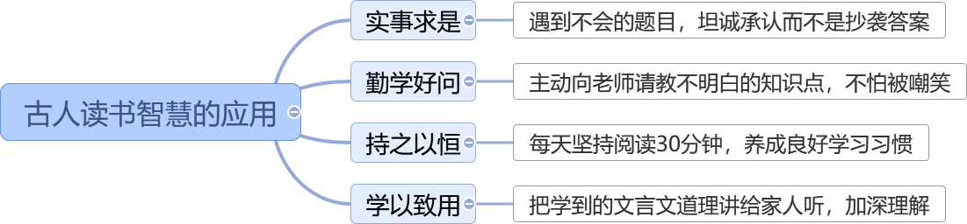
读书智慧实践

Slide 15
05
总结拓展
梳理与延伸

Slide 16

古今对照：读书智慧的应用
1
古人的智慧
2
今日的实践
★ 实事求是：
● "知之为知之，不知为不知" → 强调诚实面对知识盲区
★ 勤学好问：
● "不耻下问" → 主动向他人请教，不分地位高低
★ 持之以恒：
● "学而不厌，诲人不倦" → 学习不满足，教导不懈怠
■ 课堂中的应用：
遇到难题时坦然承认"我不懂"，并主动提问 → 体现"实事求是"
■ 日常学习习惯：
向同学请教不会的题目，无论成绩高低 → 践行"不耻下问"
■ 长期坚持：
每天阅读、积累知识，不轻言放弃 → 做到"学而不厌"

Slide 17
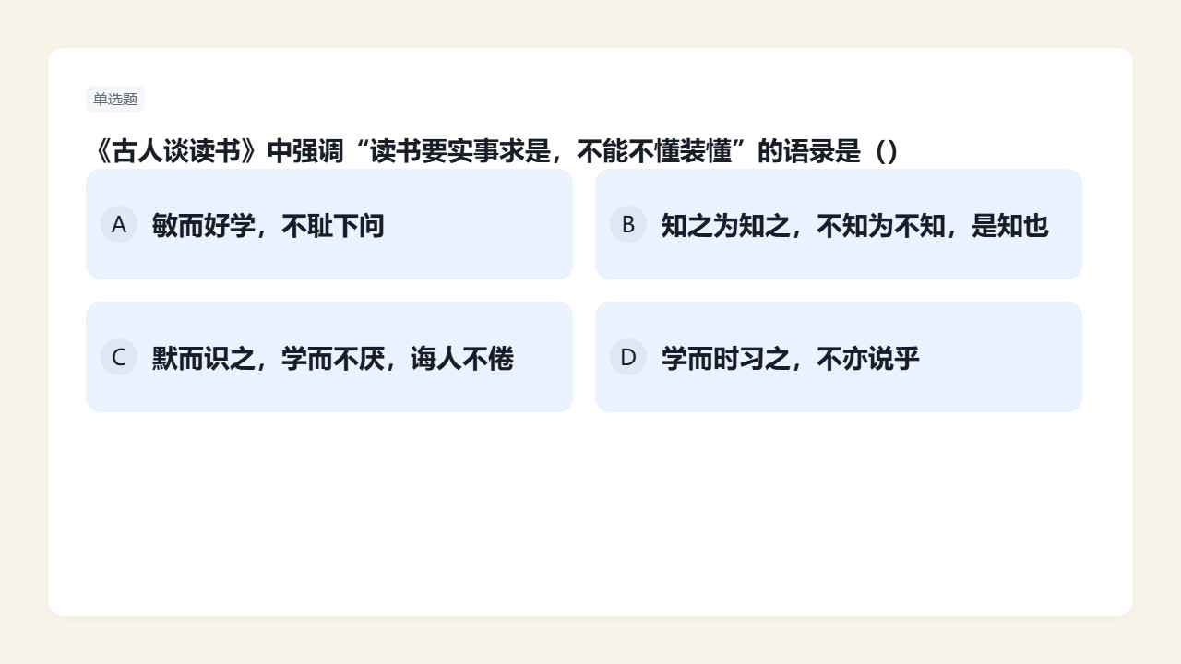

Slide 18
谢谢大家

